Slide 1
學天父的心…向失喪的人伸出雙手
The Father’s Heart. . . Reaching the Lost
路15:1-2
眾稅吏和罪人、都挨近耶穌要聽他講道。法利賽人和文士、私下議論說、這個人接待罪人、又同他們喫飯。
(Luke 15:1-2)

Slide 2
學天父的心…向失喪的人伸出雙手
The Father’s Heart. . . Reaching the Lost
I. 尋求失喪的人，需要同情心
I. To Reach the Lost We Need COMPASSION

Slide 3
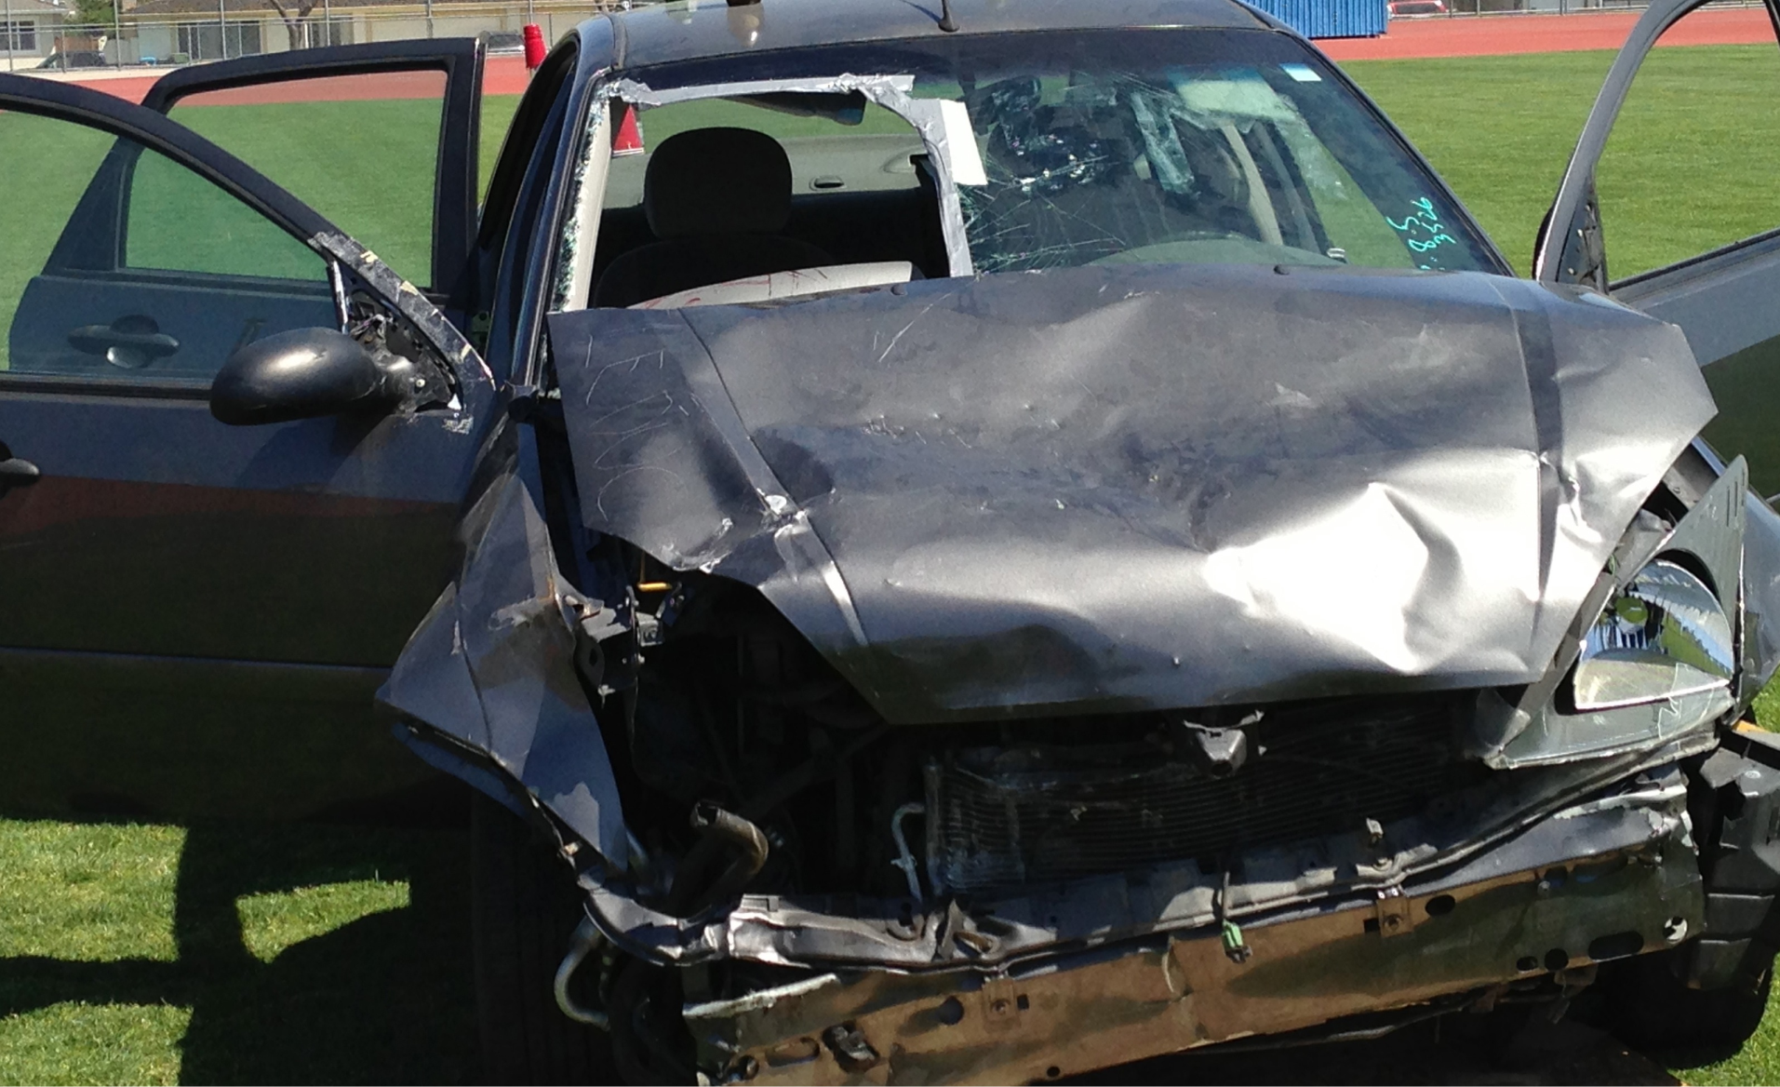

Slide 4
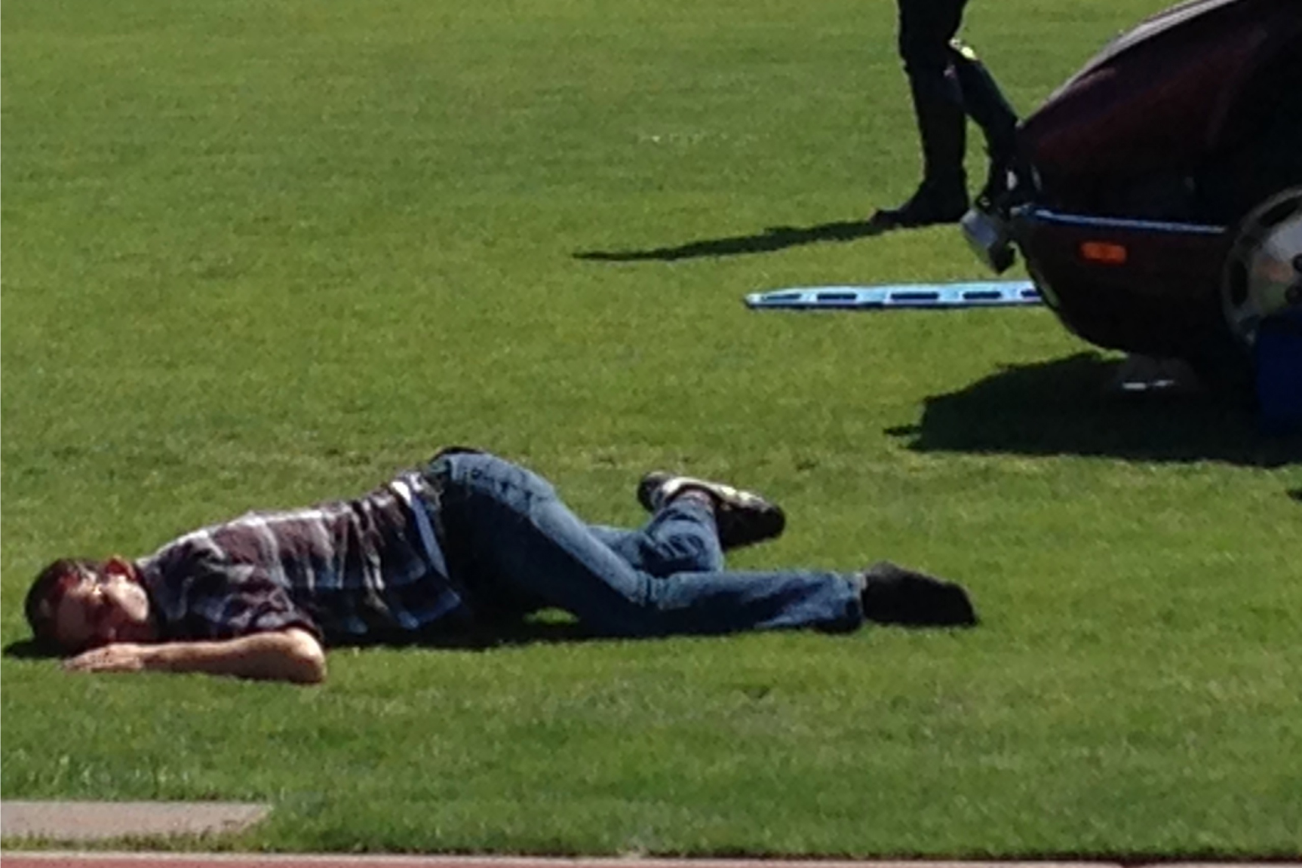

Slide 5
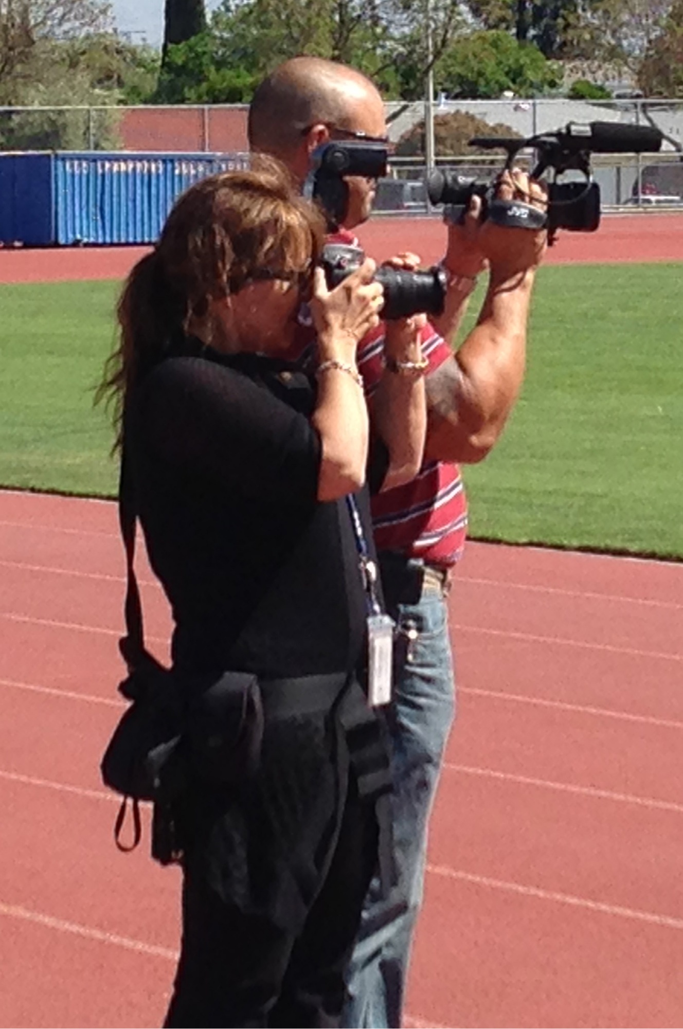

Slide 6
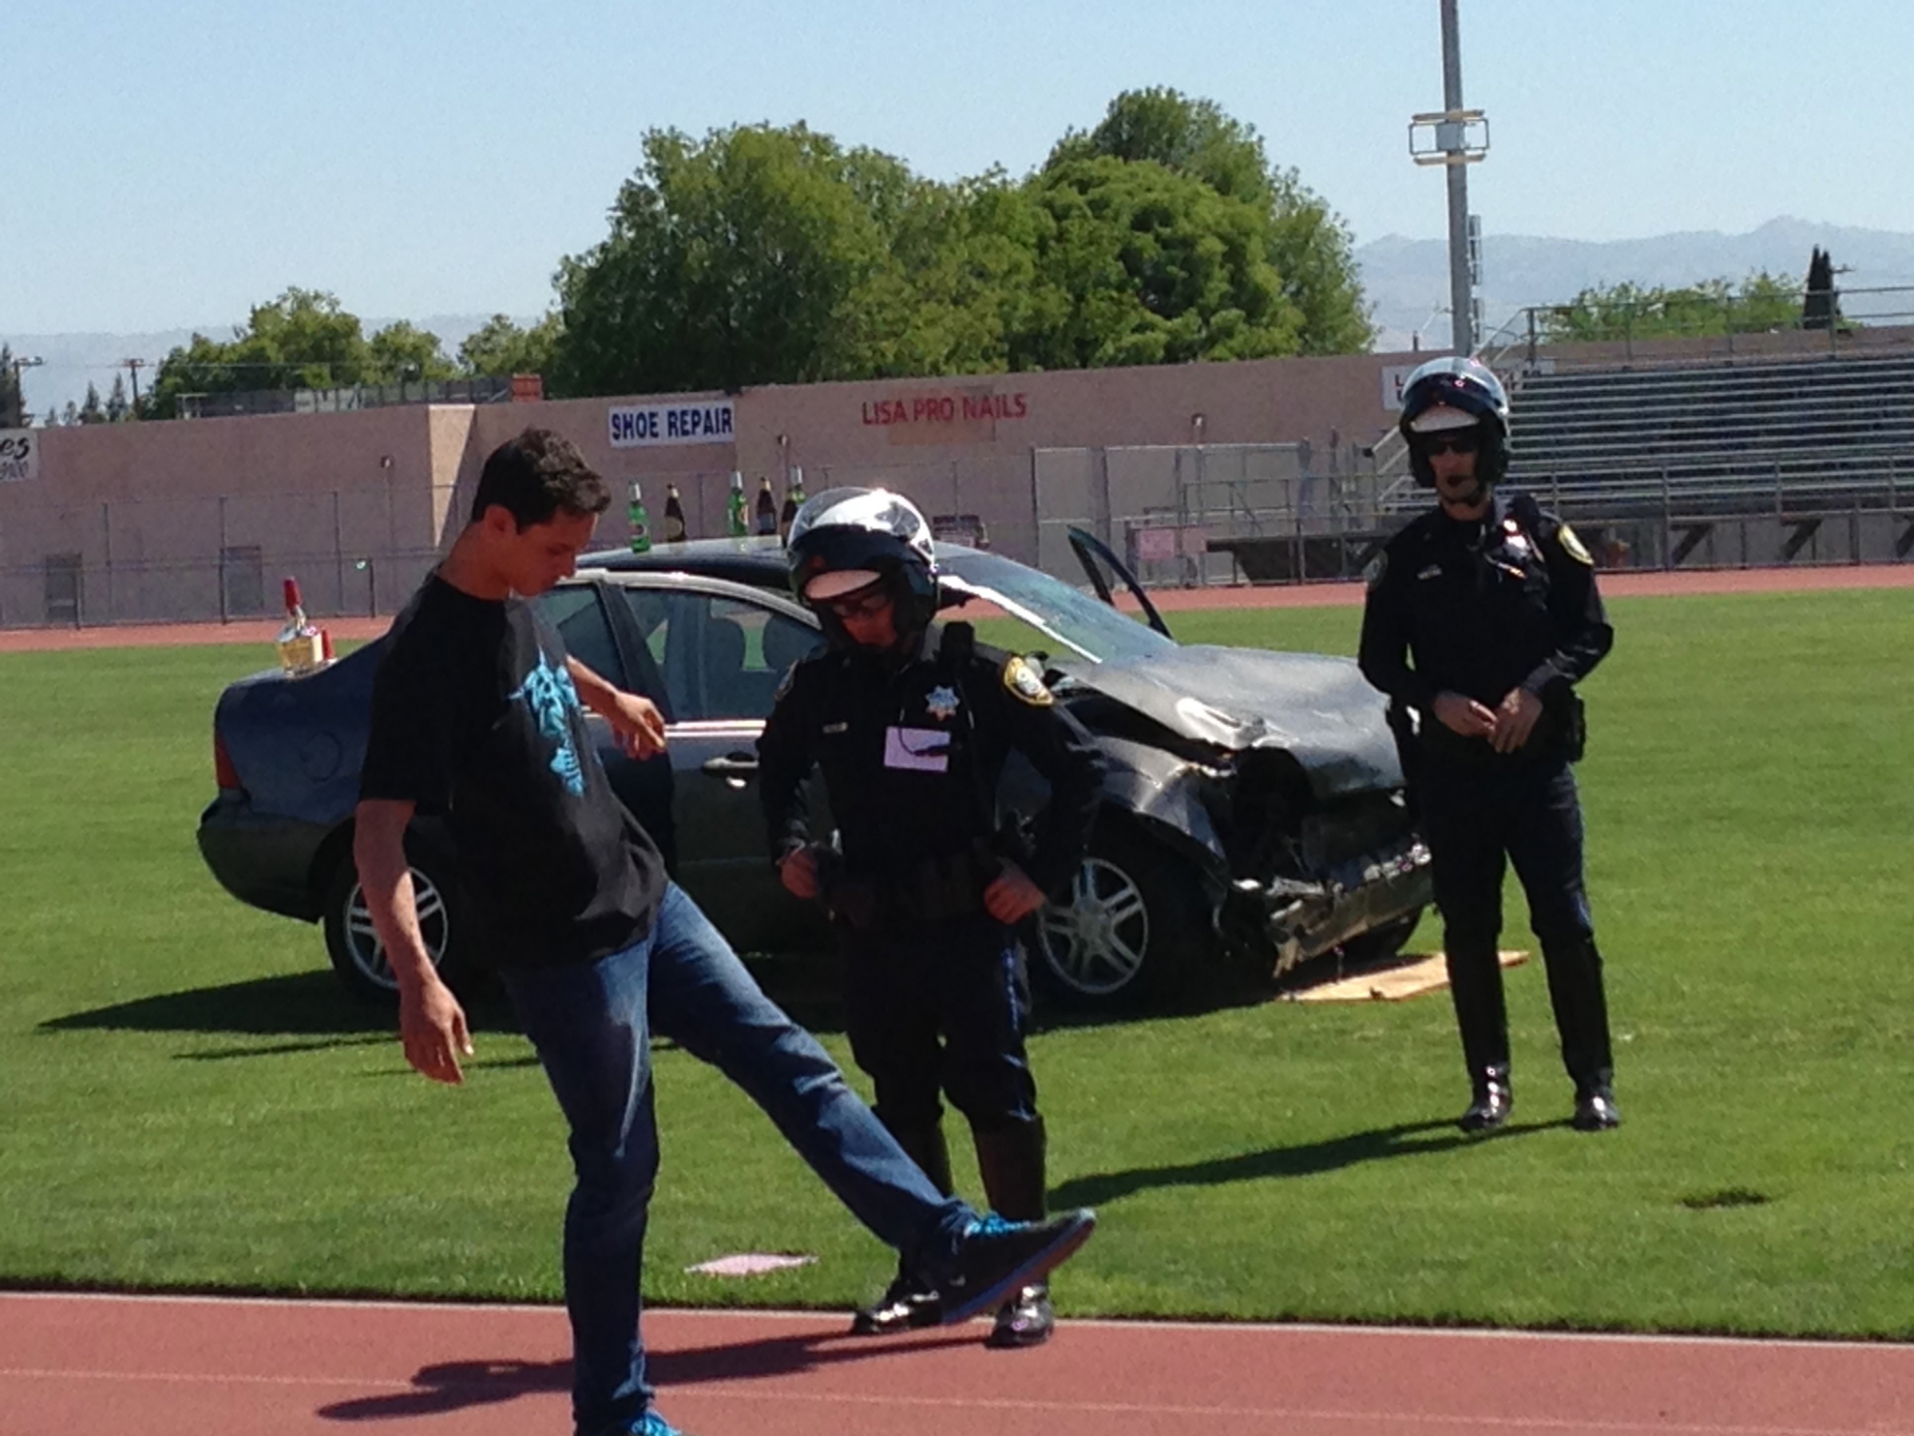

Slide 7
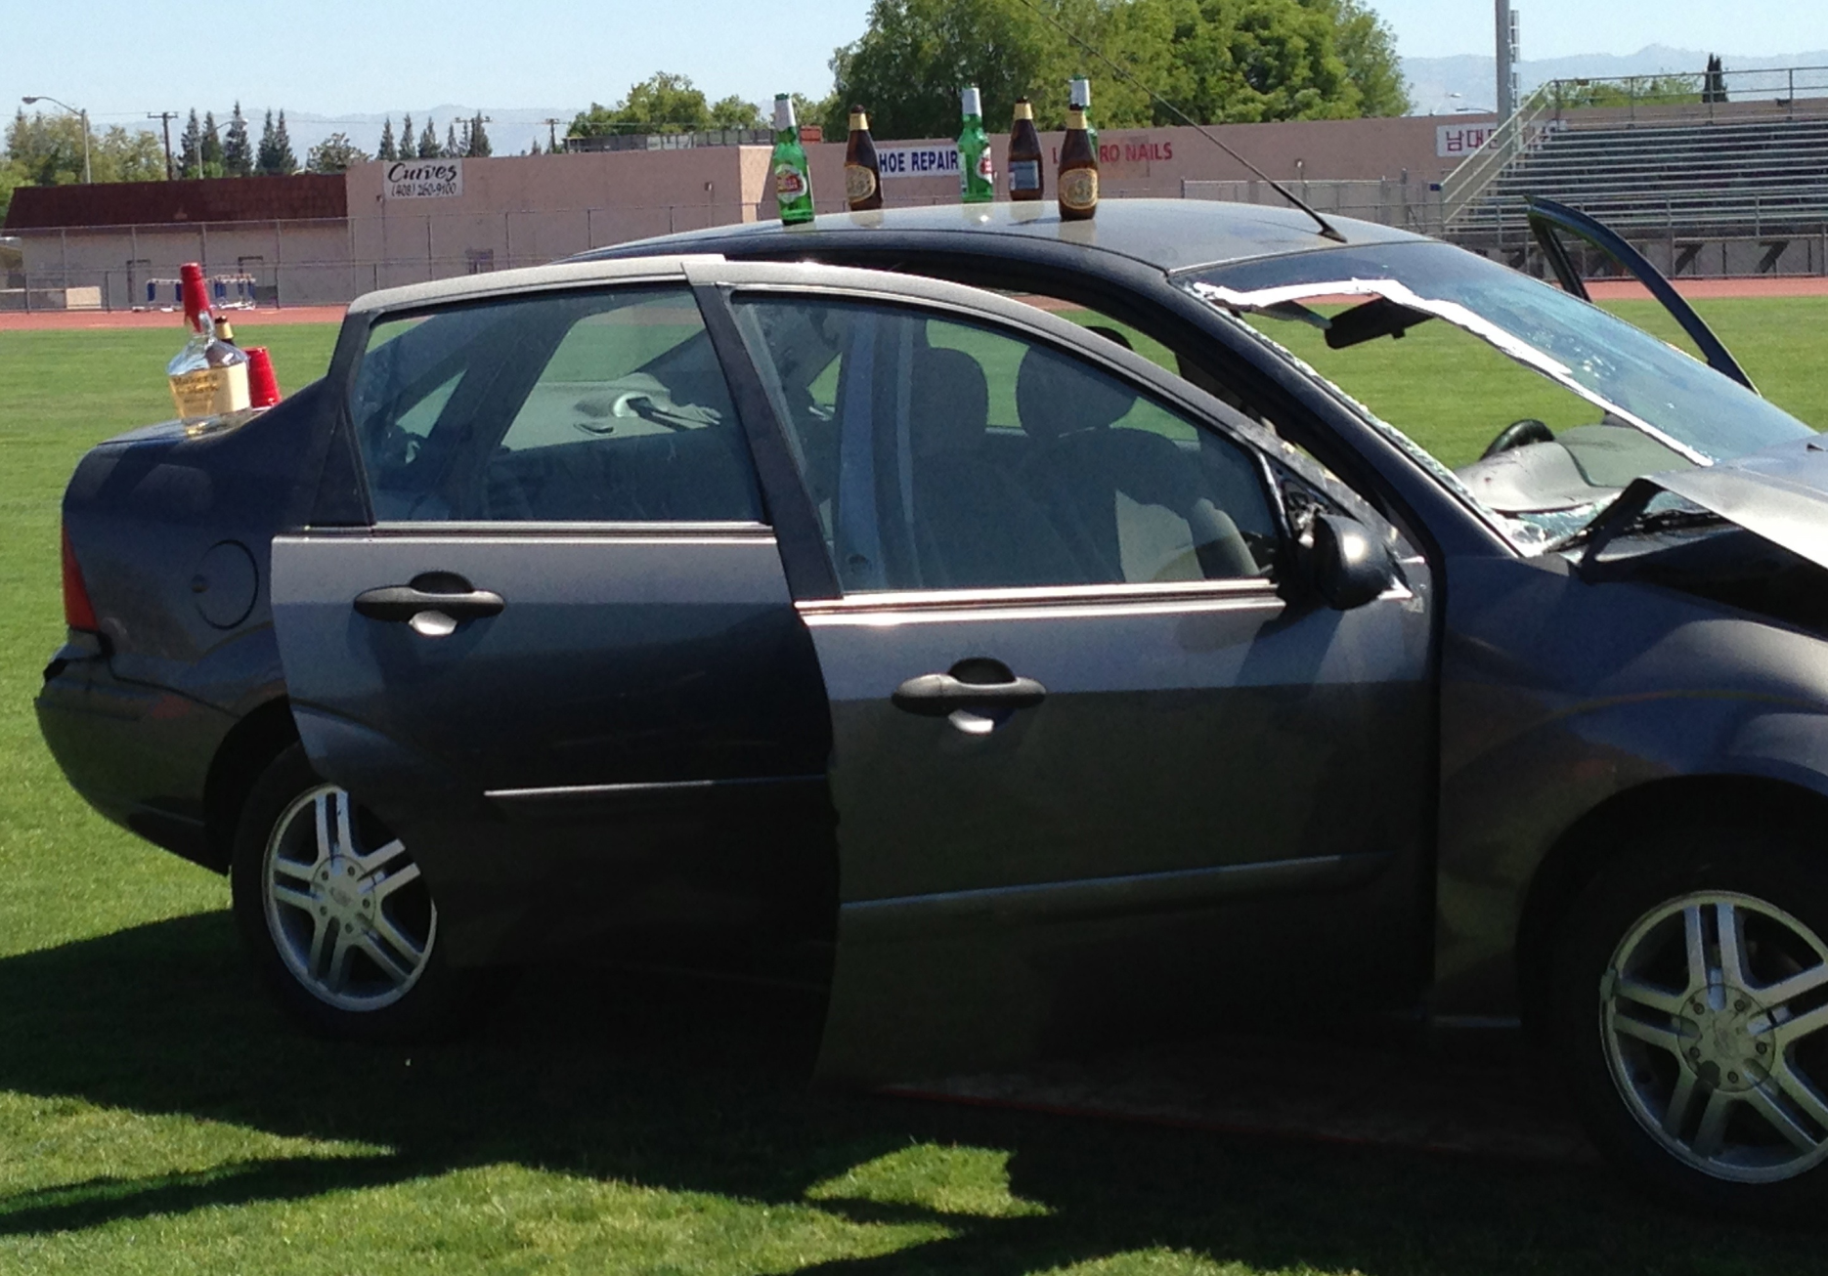

Slide 8
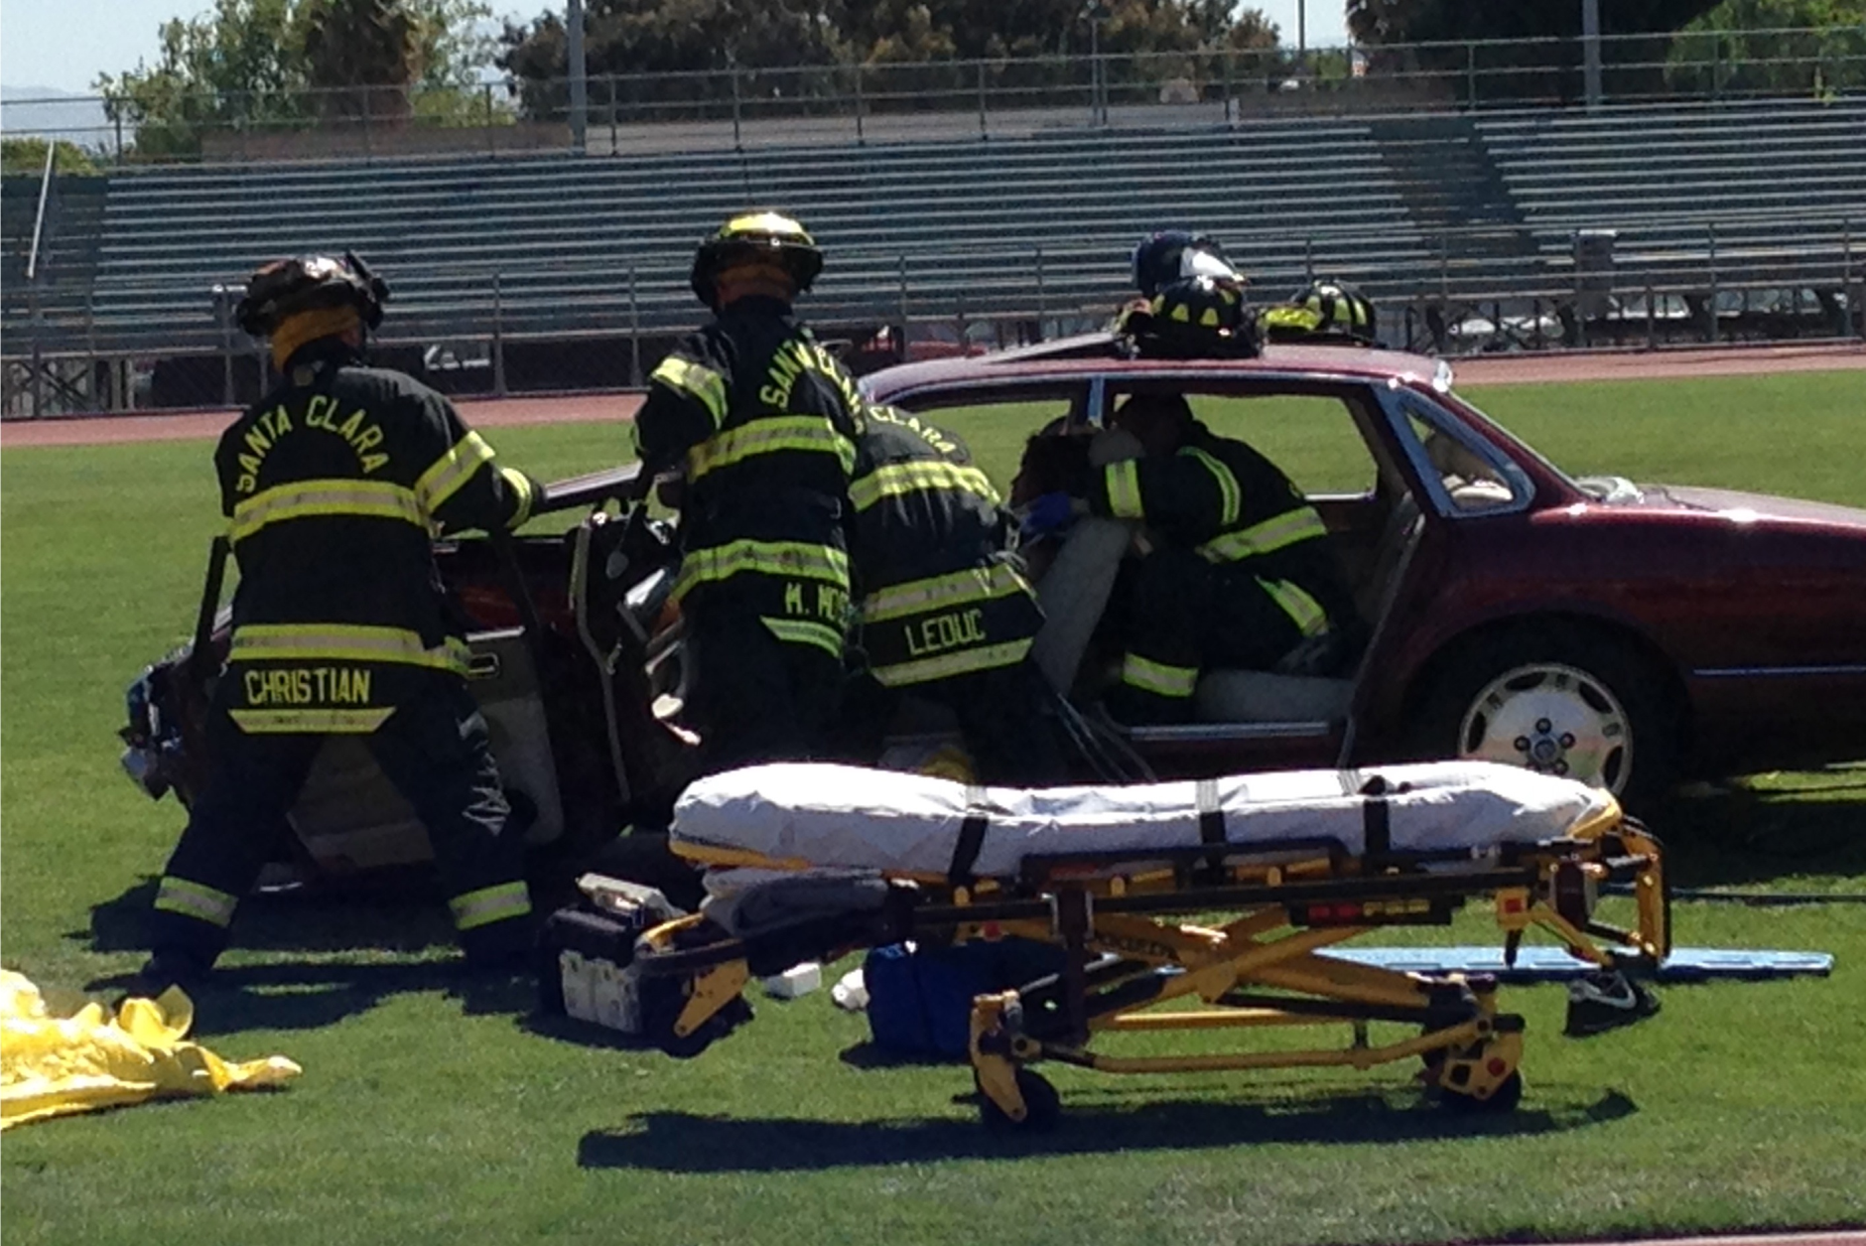

Slide 9
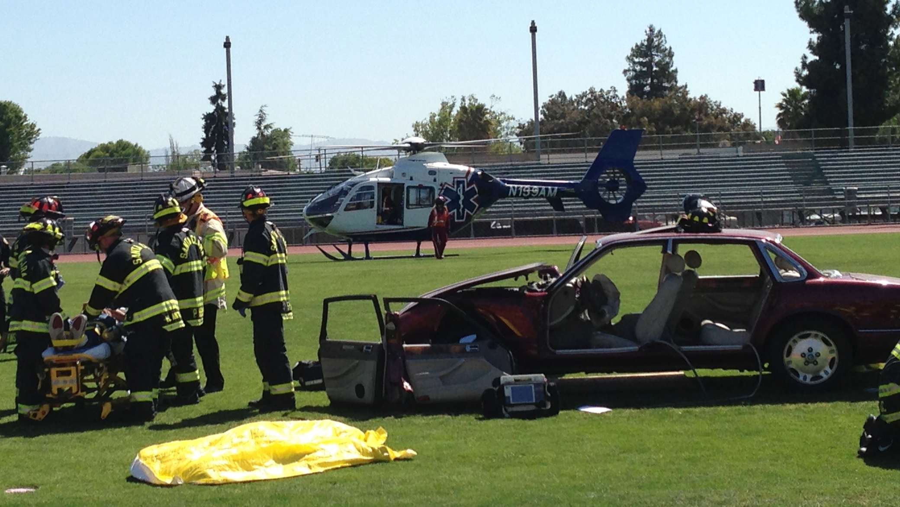

Slide 10
學天父的心…向失喪的人伸出雙手
The Father’s Heart. . . Reaching the Lost
三種人
不參與、旁觀者
責備和懲罰
關注在幫助受傷的人
你是哪一種人？
3 Groups of People
One is uninvolved
One is assigning blame and punishment
One is only concerned is helping the hurt
Which one are you?

Slide 11
學天父的心…向失喪的人伸出雙手
The Father’s Heart. . . Reaching the Lost
尋求失喪的人，需要下功夫
To Reach the Lost It Takes EFFORT
路15：3-5
耶穌就用比喻、說、你們中間誰有一百隻羊、失去一隻、不把這九十九隻撇在曠野、去找那失去的羊直到找著呢。找著了、就歡歡喜喜的扛在肩上、回到家裡。
(Luke 15:3-5)

Slide 12
學天父的心…向失喪的人伸出雙手
The Father’s Heart. . . Reaching the Lost
尋求失喪的人，需要下功夫
II. To Reach the Lost It Takes EFFORT
路15：4
你們中間誰有一百隻羊、失去一隻、不把這九十九隻撇在曠野、去找那失去的羊直到找著呢。
路15：8
或是一個婦人、有十塊錢、若失落一塊、豈不點上燈、打掃屋子、細細的找、直到找著麼。
(Luke 15:4)
(Luke 15:8)

Slide 13
學天父的心…向失喪的人伸出雙手
The Father’s Heart. . . Reaching the Lost
III. 尋求失喪的人，需要堅持
To Reach the Lost It Takes PERSISTENCE
路15：5-7
找著了、就歡歡喜喜的扛在肩上、回到家裡。 就請朋友鄰舍來、對他們說、我失去的羊已經找著了、你們和我一同歡喜罷。 我告訴你們、一個罪人悔改、在天上也要這樣為他歡喜、較比為九十九個不用悔改的義人、歡喜更大。
路15：9-10
找著了、就請朋友鄰舍來、對他們說、我失落的那塊錢已經找著了、你們和我一同歡喜罷。 我告訴你們、一個罪人悔改、在 神的使者面前、也是這樣為他歡喜。
(Luke 15:5-7)
(Luke 15:9-10)

Slide 14
學天父的心…向失喪的人伸出雙手
The Father’s Heart. . . Reaching the Lost
尋求失喪的人，需要同情心
尋求失喪的人，需要下功夫
尋求失喪的人，需要堅持
I. To Reach the Lost We Need COMPASSION
II. To Reach the Lost It Takes EFFORT
III. To Reach the Lost It Takes PERSISTENCE

